Slide 1

Слова- друзья
синонимы
Внеклассное занятие по русскому языку в 3 классе
МБОУ СОШ № 1 им. З. Я. Лавровского
станицы Ленинградской Ленинградского района
Краснодарского края
Учитель Масленникова Лидия Алексеевна

Slide 2
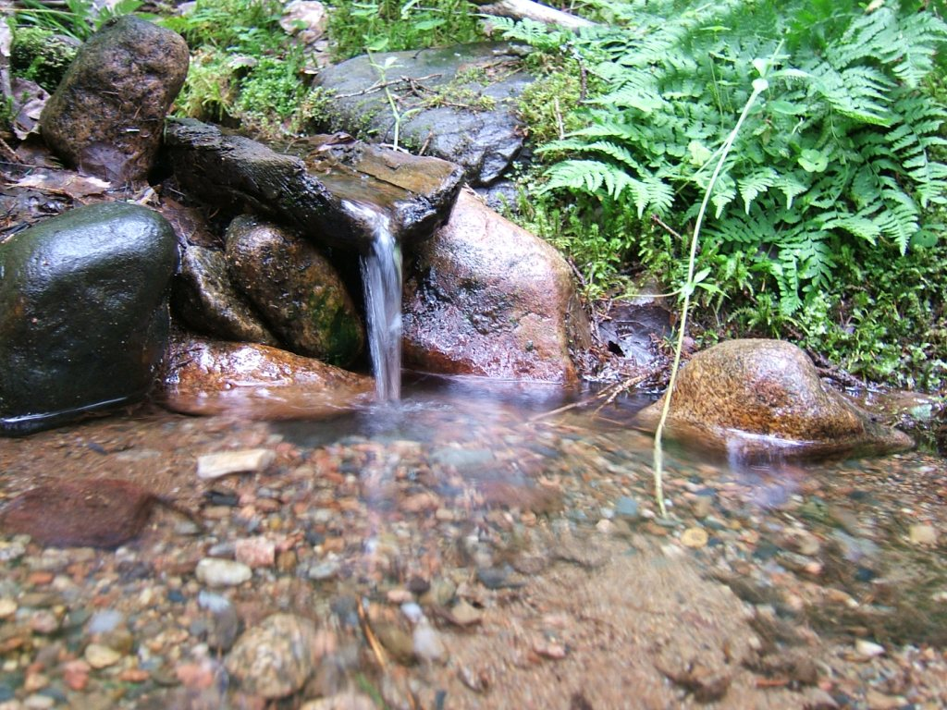



Slide 3
Скажи: «Родник»-
И вот возник
Бежит в зеленой чаще
Веселый ключ журчащий.
Мы и родник зовем ключом.
(Ключ от дверей тут не причем!)
А.Барто

Slide 4
Бураны, вьюги и метели-
Как много с ними канители,
Как много шума, толкотни,
Как надоели мне они!-
Так проворчал мороз угрюмый,
И речку в лед сковал без шума,
Деревья скрыла седина.
И наступила Тишина.
В.Берестов

Slide 5
Зябнет осинка,
Дрожит на ветру,
Стынет на солнышке,
Мерзнет в жару.
И.Токмакова

Slide 6
Дуб дождя и ветра
Вовсе не боится.
Кто сказал, что дубу
Страшно простудится?
Ведь до поздней осени
Он стоит зелёный.
Значит, дуб выносливый,
Значит, закалённый!
И.Токманова

Slide 7

Предметы (бураны-вьюги-метели)
Действия (зябнет-стынет-мерзнет)
Признаки (выносливый-закалённый)

Slide 8

Спеши не спеши, а поторапливайся.
Приятелей много, а друга нет.
Переливает из пустого в порожнее.

Slide 9
Приятель, противник, солдат, шагать, красный, печаль, работа.

Slide 10
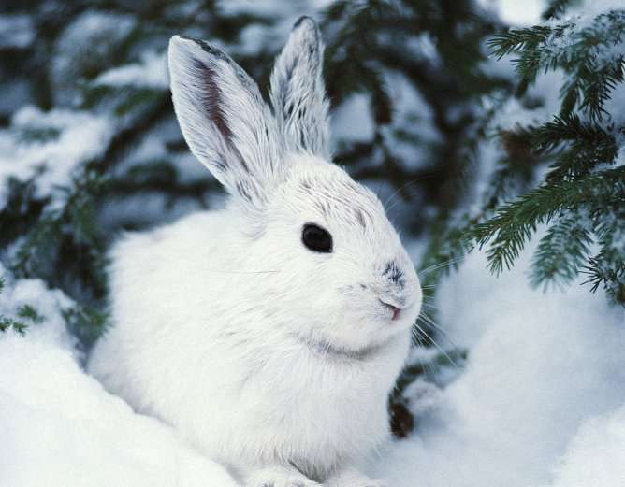
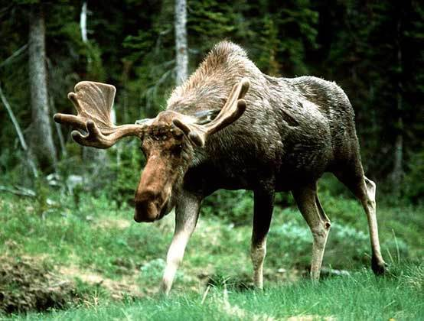
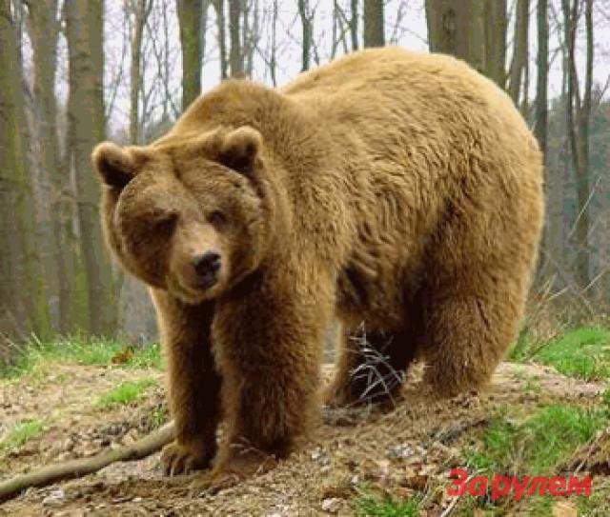
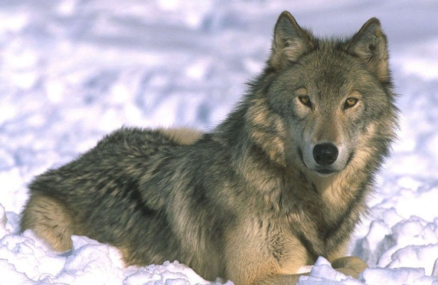
Косой
Косолапый
Серый
Сохатый

Slide 11
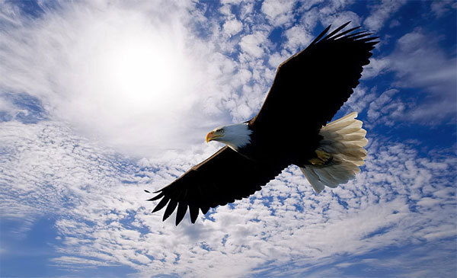
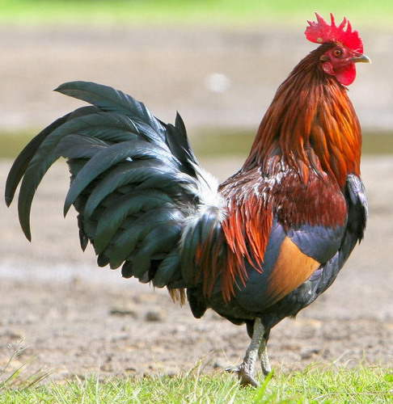
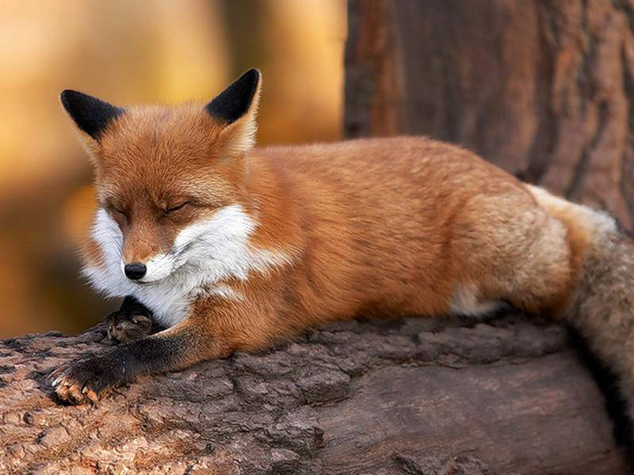
Храбрец
Задира
Хитрец
Увалень
Безбилетник

Slide 12
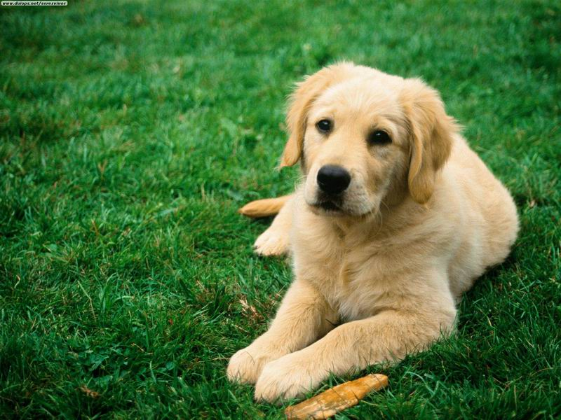
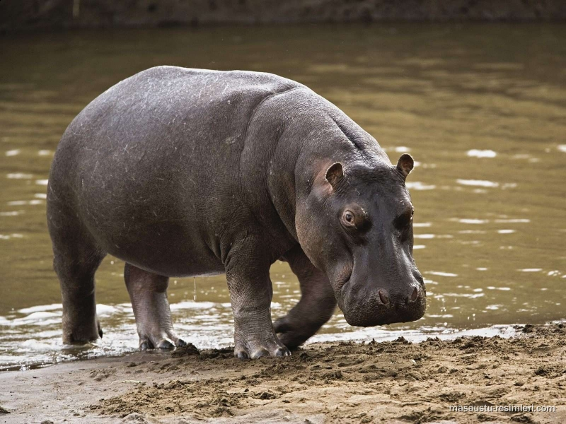
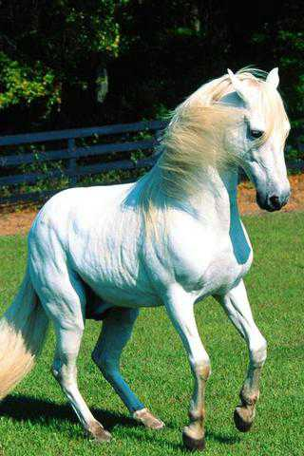
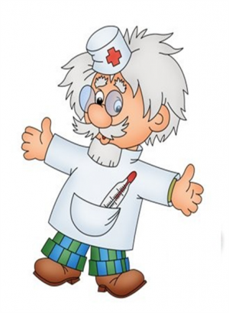
Собака
Лошадь
Доктор
Бегемот

